Slide 1


UNIVERSIDAD AUTONOMA DEL ESTADO DE MEXICO.
FACULTAD DE ODONTOLOGIA.
LICENCIATURA DE CIRUJANO DENTISTA.
AREA DE DOCENCIA: TERAPEUTICA QUIRURGICA
UNIDAD DE APRENDIZAJE:
CIRUGIA BUCAL.
TEMA DEL MATERIAL:
GENERALIDADES DE EXTRACCION POR DISECCIÓN.
EVALUACION DEL PACIENTE.
DR. JUAN MARIO VILCHIS VILLASETIN.

Slide 2
Clave:
L40042
Créditos:
8
Tipo de Unidad de Aprendizaje:
TEÓRICO
PRÁCTICO
Carácter de la Unidad de Aprendizaje:
OBLIGATORIO
PRESENCIAL
Modalidad:

Slide 3
PRERREQUISITOS (TEMAS APRENDIDOS):
Farmacología, Anestesiología, Patología Bucal, Periodoncia, Clínica de Periodoncia, Exodoncia, Clínica de Exodoncia y Técnicas Quirúrgicas

Slide 4
UNIDAD(ES) DE APRENDIZAJE ANTECEDENTE
(SERIADAS Y RECOMENDADAS)
Recomendadas: Técnicas Quirúrgicas, Clínica de Periodoncia, Clínica de Exodoncia

Slide 5
UNIDAD(ES) DE APRENDIZAJE ANTECEDENTE
(SERIADAS Y RECOMENDADAS)
Recomendadas: Técnicas Quirúrgicas, Clínica de Periodoncia, Clínica de Exodoncia

Slide 6
PRESENTACIÓN
Dentro del plan de estudios de la Licenciatura de Cirujano Dentista, la unidad de aprendizaje de Cirugía Bucal se encuentra ubicada en el Área de Docencia de Terapéutica Quirúrgica, la unidad de Cirugía Bucal, se imparte en el octavo periodo
Durante los últimos años, la Odontología ha presentado grandes avances tecnológicos y científicos, los cuales le han ayudado a las personas que practican la Cirugía Bucal, a facilitarle el diagnóstico, pronóstico y tratamiento de las enfermedades que requieren tratamientos quirúrgicos.

Slide 7
PRESENTACIÓN (Continuación)
La unidad de Cirugía Bucal, cumple con el perfil de egreso, pues durante su aplicación, contribuye a proporcionar los conocimientos necesarios para la eliminación de lesiones quirúrgicas, que podrían poner en riesgo la vida del paciente.

Slide 8
PROPÓSITO DE LA UNIDAD DE APRENDIZAJE
Al término del curso, el participante, será capaz de conocer un acertado diagnóstico, pronóstico y tratamiento de las lesiones bucales más frecuentes que competen al Área de Cirugía Bucal, además de poder diferenciar, cuáles serán los pacientes que necesiten canalización a Unidades Hospitalarias, por requerir tratamiento especializado.
También podrán reconocer las diferentes Técnicas Quirúrgicas que deberán ser empleadas en los distintos tratamientos a seguir en el área de la cirugía bucal y las complicaciones que pudieran surgir durante una intervención quirúrgica

Slide 9
COMPETENCIAS PROFESIONAL
Conocerá las enfermedades y alteraciones del aparato estomatognático que sean de resolución quirúrgica mediante las técnicas y procedimientos realizados en Cirugía Bucal.

Slide 10
UNIDAD DE COMPETENCIA II
CIRUGÍA DENTOALVEOLAR
  II.1 Definición y sinonimia de extracción por disección.
  II.2 Consideraciones anatómicas.
  II.3. Indicaciones clínicas y radiográficas
  II.4 Técnica quirúrgica.
  II.5 Complicaciones trans-operatorias, prevención y manejo.
  II.6 Manejo y complicaciones posoperatorios.

Slide 11
CONOCIMIENTOS
El discente, comprenderá los pasos a seguir en una Cirugía Dentoalveolar
Mencionará las indicaciones clínicas, radiográficas de la región a tratar, así como la Anatomía y el manejo quirúrgico de la zona.

Slide 12
HABILIDADES
Manejará teóricamente los métodos de exploración clínica
Realizará prácticas figuradas en tipodonto.

Slide 13
ACTITUDES/VALORES
Seleccionará las piezas dentarias adecuadas para la aplicación de una Cirugía Dentoalveolar.
Respetará las normas de los laboratorios.

Slide 14
GENERALIDADES DE EXTRACCION POR DISECCIÓN.
EVALUACION DEL PACIENTE.
DR. JUAN MARIO VILCHIS VILLASETIN

Slide 15
INTRODUCIÓN
La exodoncia es la intervención quirúrgica mas frecuente a pesar de todos los avances logrados en el área odontológica.
La extracción de los órganos dentarios con fractura, retenidas o alteraciones radiculares, se requiere un amplio conocimiento de las estructuras anatómicas de la cavidad bucal y una mayor experiencia quirúrgica.
Notes:
El conocimiento de la anatomía del área donde se va a trabajar ayudará a evitar complicaciones durante el procedimiento quirúrgico.

Slide 16
INTRODUCCIÓN
En aquellos casos en los que no se pueden eliminar un órgano dentario por medio de una técnica clásica se deberá practicar una extracción por disección. El cirujano dentista deberá tener la capacidad de discernir en que situación debe emplear esta técnica.
La extracción por disección nos trae varios beneficios como en los tejidos gingivales y óseos sufran menos traumatismo, menor tiempo quirúrgico y menos estrés para el paciente.
Notes:
En ocasiones al estar realizando una extracción simple se presenta alguna complicación, y el operador debe tomar la decisión de continuar el procedimiento por una extracción por disección lo cual facilitará el procedimiento.

Slide 17
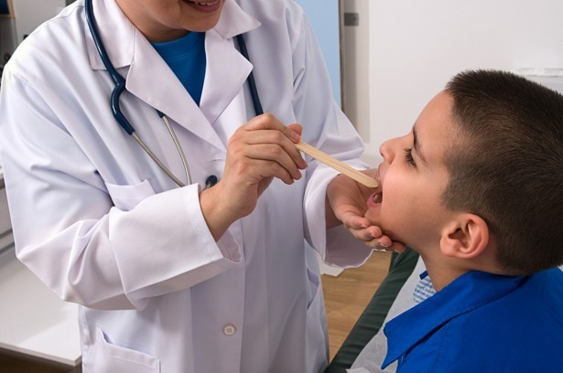
EXTRACCION DENTAL SIMPLE.
Es aquella que puede llevarse a cabo con la técnica clásica de fórceps y elevadores
Eliminando el órgano dentario por vía alveolar.
Notes:
Las extracciones convencionales nada mas se utilizan los fórceps y botadores y realizar los movimientos propios de la extracción, son extracciones que tienen un grado minimo de complejidad.

Slide 18
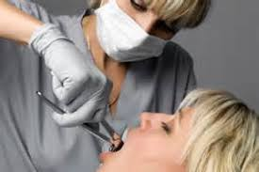
EXTRACCION POR DISECCION.
DEFINICION: Intervención mediante la cual se extrae un órgano dentario o parte del mismo, siguiendo una pauta reglada que consta de las siguientes fases:
1.- incisión.
2.- levantamiento de colgajo.
3.-osteotomía.
4.- operación propiamente dicha.
5.- preparación de la cavidad quirúrgica.
6.- sutura.
Notes:
La extracción por disección se realiza cuando el procedimiento es mas complejo, y por lo tanto tiene que haber mas experiencia y conocimientos por parte del cirujano, para poder tener éxito en el procedimiento.

Slide 19

SINONIMIA.
1.- Extracción quirúrgica.
2.- Extracción por colgajo.
3.- Extracción transalveolar.
4.- Extracción por osteotomía.
5.- Extracción por alveolotomia.
6.- Extracción por odontosecciòn.
Notes:
Sinonimia son varios los nombres como se le conoce a este tratamiento según algunos autores y diferentes literaturas.

Slide 20

CUALIDADES DEL CIRUJANO BUCAL.
A). Conocimientos.
B). Habilidad manual.
C). Estabilidad emocional.
D). Humanismo.
E). Ética profesional.
Notes:
Las cualidades del cirujano es importante ya que hay procedimientos mas complejos que se necesita mayor conocimiento, habilidad manual así como estabilidad emocional para actuar en momentos en que se complique algún tratamiento bucal.

Slide 21
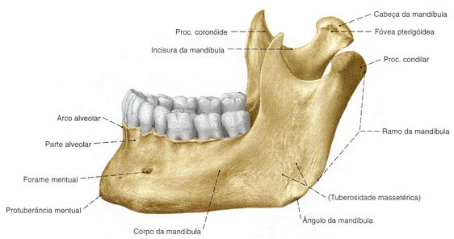
CONSIDERACIONES ANATOMICAS
Notes:
Los conocimientos por parte de los cirujanos es importante y la anatomía es factor primordial para no cometer algún tipo de iatrogenia, a si como tener la seguridad de lo que uno esta realizando, es importante conocer el área quirúrgica para saber que vasos sanguíneos , nervios y músculos están en esa región y no cometer errores en el procedimiento.

Slide 22
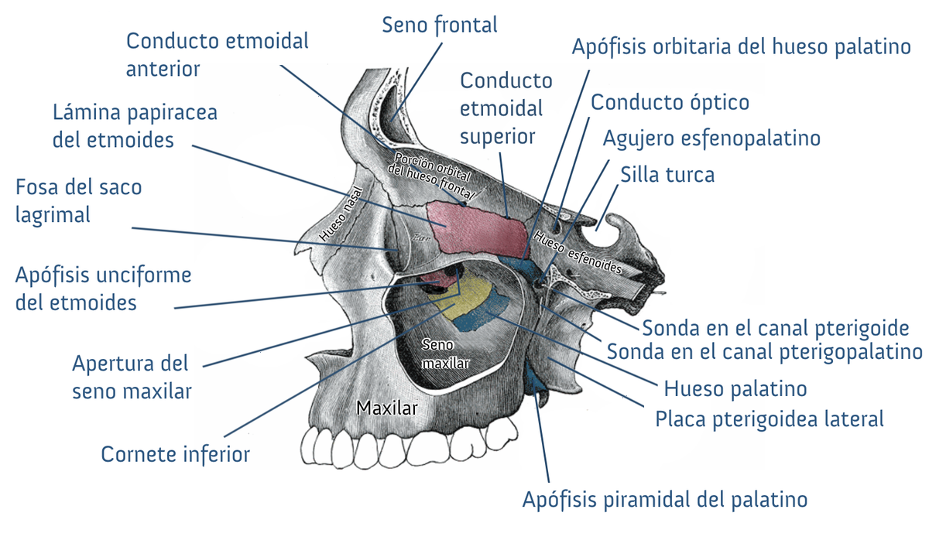
CONSIDERACIONES ANATOMICAS
Notes:
Conocer la anatomía de cabeza y cuello es importante para realizar procedimientos quirúrgicos el cual nos llevara al éxito en toda intervención para bien del paciente.

Slide 23
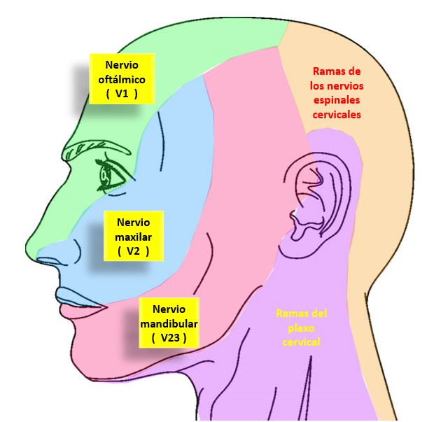
CONSIDERACIONES ANATOMICAS
Notes:
En esta diapositiva se demuestra los nervios que inervan el área facial incluyendo los maxilares cada nervio le corresponde un color y por lo tanto la región que inerva.

Slide 24
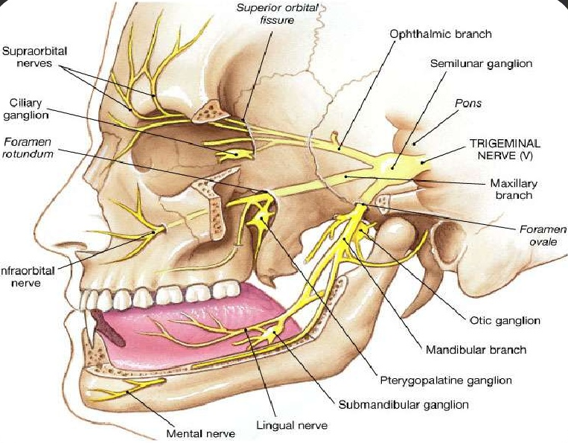
CONSIDERACIONES ANATOMICAS
Notes:
El nervio trigémino es importante dentro de nuestra área ya que es el nervio mas importante para trabajar el área de los maxilares, ya que las técnicas anestésicas están basadas en el bloqueo de este nervio.

Slide 25
PRINCIPIOS DE LA CIRUGIA BUCAL.
1.- Controlar el dolor.
2.- controlar la hemorragia.
3.- prevenir una infección.
4.- restitución de los tejidos.
Notes:
En un acto quirúrgico de cualquier índole incluyendo la extracción por disección estos son los principales problemas en que nos vamos a enfrentar por eso es importante estar preparado para resolver algún tipo de contratiempo en el procedimiento.

Slide 26
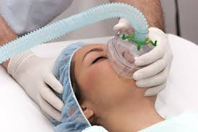
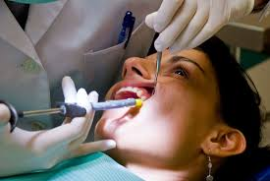
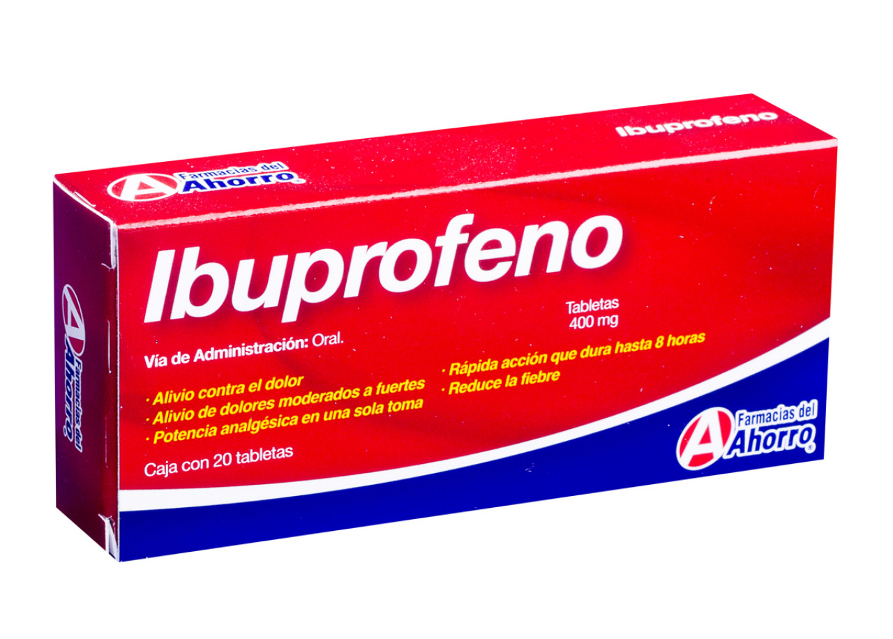

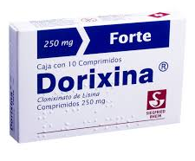
Controlar el dolor.
1.- Anestesia local o general.
2.- Fármacos.
Notes:
Para controlar el dolor lo podemos dividir en 2 etapas uno en la etapa de la cirugía en el que el dolor lo podemos suprimir a través de anestesia local o anestesia general o en la etapa después de la cirugía el cual vamos a controlar el dolor a través de fármacos.

Slide 27
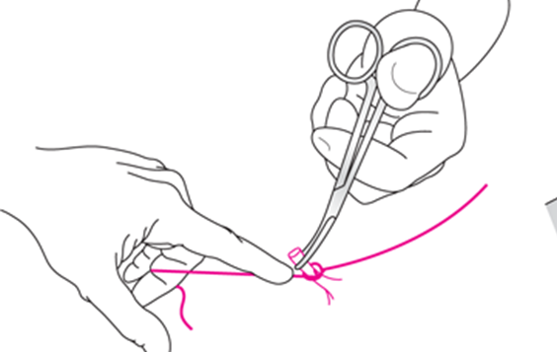
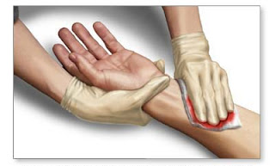
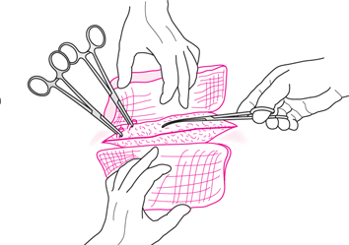
Controlar de la hemorragia.
Ligadura.
Compresión.
Pinzamiento
Notes:
Todo acto quirúrgico el sangrado esta presente pero hay sangrados que se debe de actuar, con estabilidad emocional así como de conocimientos porque muchas veces este problema se nos puede salir de control, hay técnicas importantes para los sangrados abundantes como ligadura de vasos, compresión o pinzamiento de vasos.

Slide 28
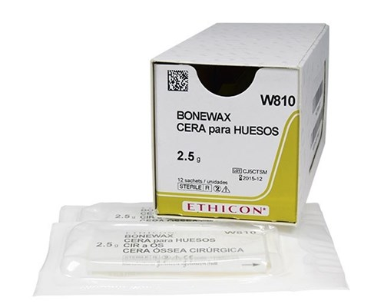
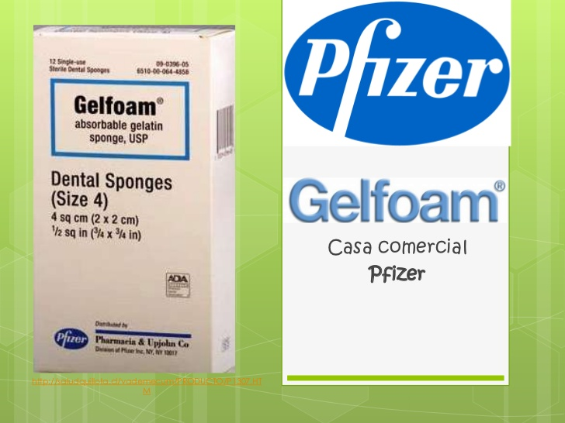
Controlar de la hemorragia.
Notes:
Después de cualquier acto quirúrgico es importante asegurar la estabilidad del paciente con respecto a una hemorragia en el mercado tenemos hemostáticos químicos , como el gelfoam o cera para hueso que dan buen resultado en los postoperatorios quirúrgicos.

Slide 29
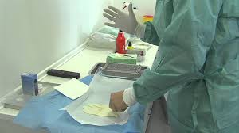
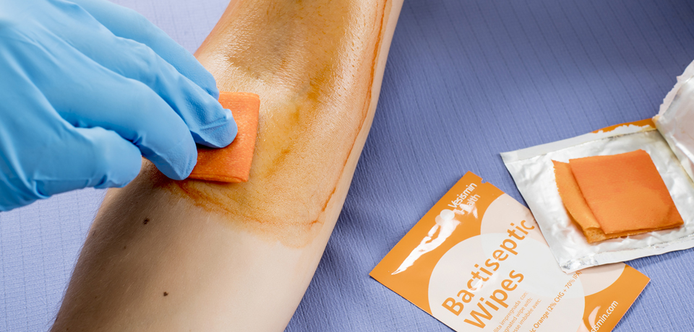
Controlar la infección.
Asepsia.
Antisepsia.
Notes:
Otro problema dentro del tratamiento quirúrgico es la infección que se puede manifestar de 4 a 5 días después de la cirugía, las maneras de prevenir esta situación es a través de realizar en el paciente una buena asepsia y antisepsia.

Slide 30
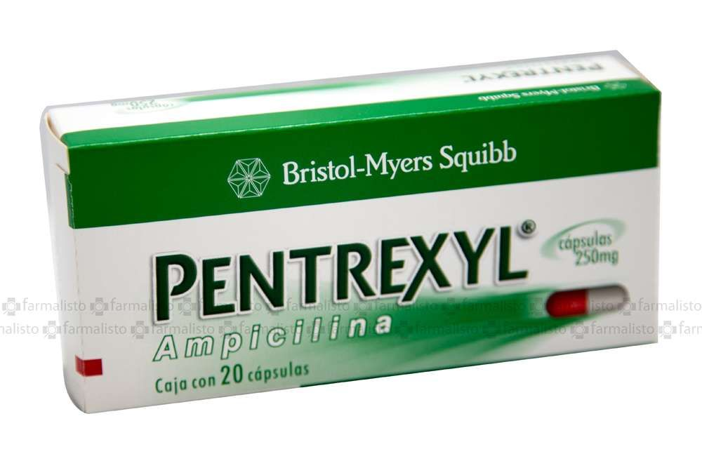
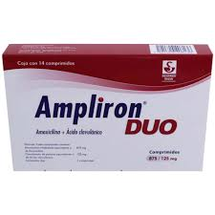
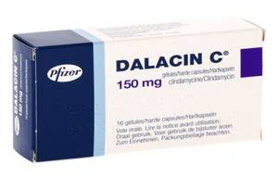
Controlar la infección.
Fármacos
Notes:
Un acto quirúrgico dentro de la cavidad bucal aunque utilicemos una buena asepsia y antisepsia, la boca es muy contaminante por lo tanto es importante el uso de antimicrobianos que nos puede asegurar mas el éxito de la cirugía.

Slide 31
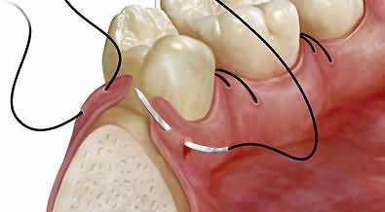
restitución de los tejidos.
Notes:
Todo acto quirúrgico siempre se tiene que realizar la separación de los tejidos blandos y muchas veces el corte de tejido óseo al termino del tratamiento es importante la restitucionde los tejidos generalmente a través de la sutura.

Slide 32
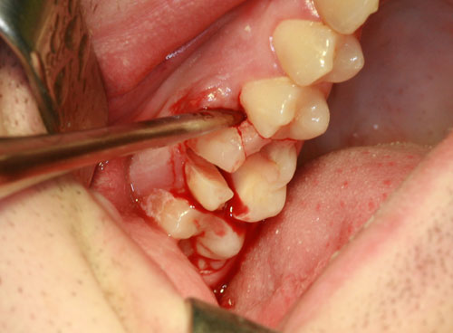
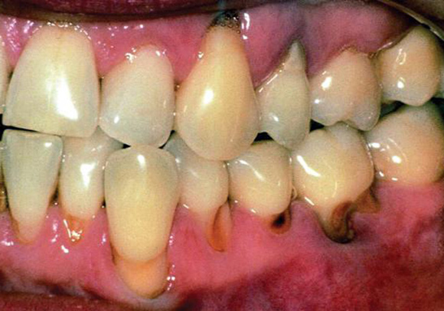
INDICACIONES CLINICAS de extracción por disección.
1.- Intento infructuoso en la extracción simple.
2.- Cuando el órgano dentario presenta caries extensa y falta sitio de apoyo para la colocación del fórceps.
Notes:
Para realizar una extracción por disecciones importante conocer parámetros para saber si podemos realizar una extracción por el método convencional o a través de una extracción por disección.

Slide 33
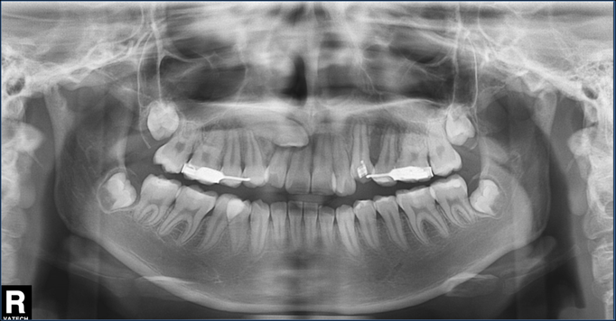
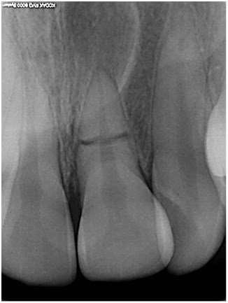
INDICACIONES CLINICAS DE EXTRACCION POR DISECCION.
3.- Dientes en posición ectópica o anómala.
4.- Órganos dentarios con fractura radicular.
Notes:
Parámetros que nos pueden dar la idea para realizar una extracción convencional o por disección.

Slide 34
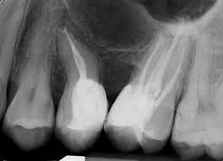
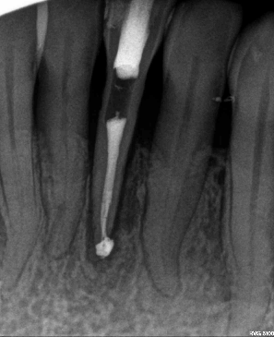
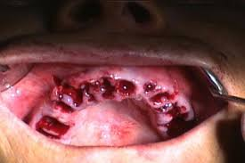
INDICACIONES CLINICAS DE EXTRACCION POR DISECCION.
5.- Prótesis amplias que debilitan al órgano dentario para su extracción.
6.- En extracciones múltiples.
Notes:
Otros parámetros para decidir que tratamiento de exodoncia se va a realizar, convencional o por disección.

Slide 35
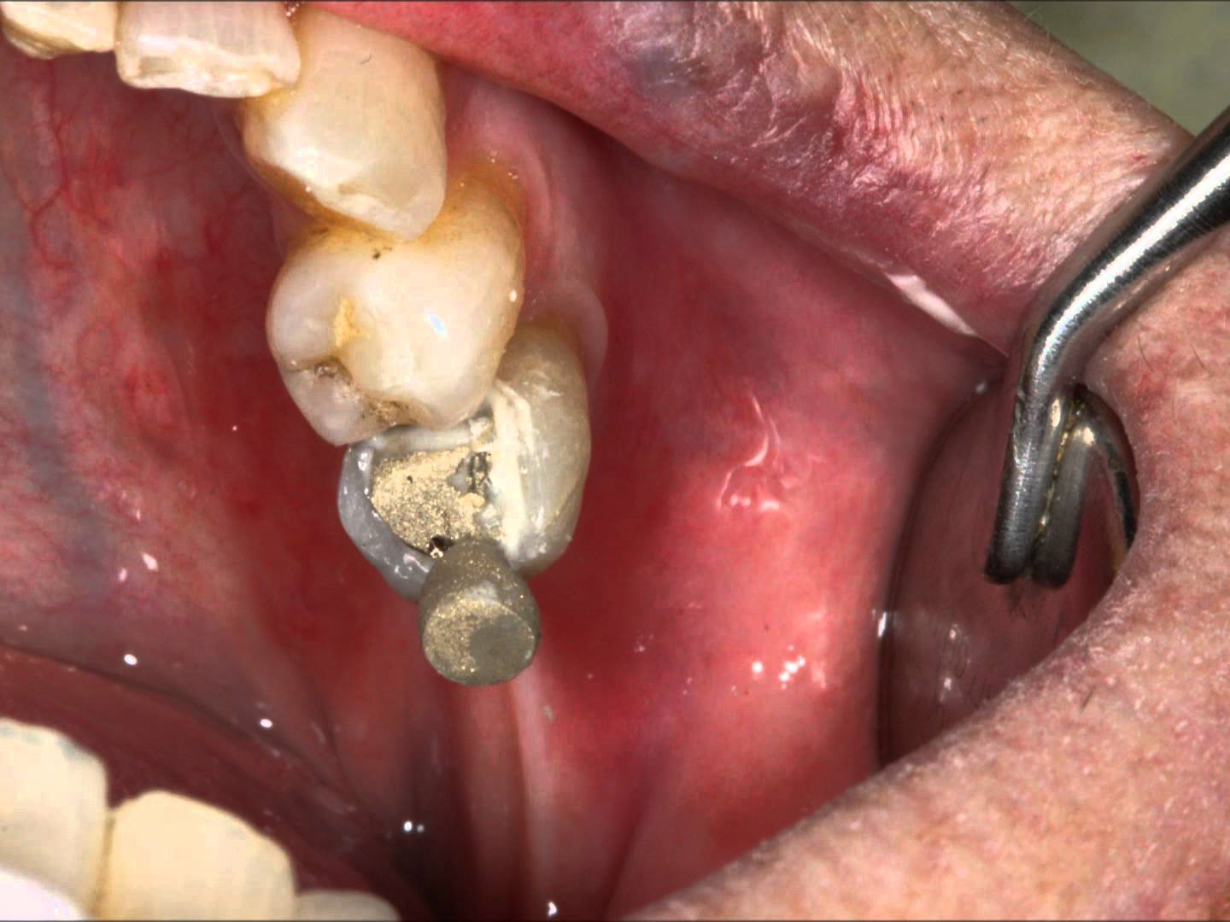
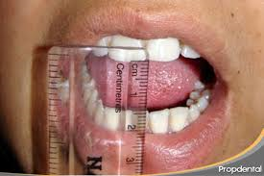
INDICACIONES CLINICAS PARA UNA EXTRACCION POR DISECCION.
7.- Prótesis amplias que debilitan al órgano dentario para su extracción.
8.- limitación en la apertura bucal.
Notes:
Es importante conocer ciertos parámetros para realizar un tratamiento mas complejo en una extracción dental por lo tanto se requiere de mas conocimientos y mayor experiencia.

Slide 36
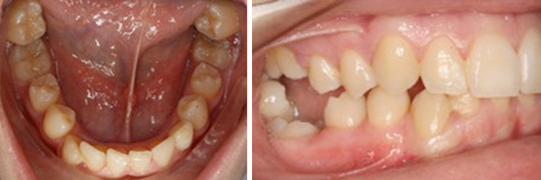
INDICACIONES CLINICAS DE EXTRACCION POR DISECCION.
9.- Órganos dentarios sumergidos.
Notes:
Los diente sumergidos son órganos dentarios temporales que no alcanzaron su correcta erupción generalmente por anquilosamiento con el tejido óseo, esto también se debe realizar por medio de una extracción por disección.

Slide 37
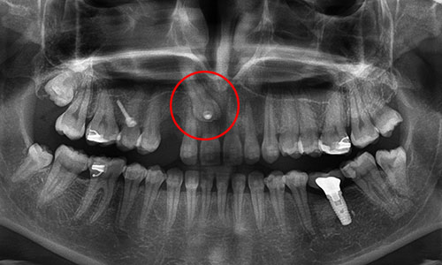
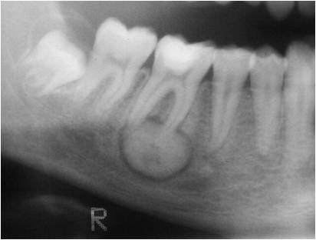
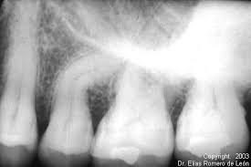
INDICACIONES RADIOGRAFICAS para extracción por disección.
1.- Órganos dentarios retenidos.
2.- Órganos dentarios con anomalía radicular.
Notes:
Es importante el estudio radiográfico para realizar una extracción dental, ya que podemos encontrar hallazgos importantes que nos pueden dar pistas para realizar mejor nuestro tratamiento.

Slide 38
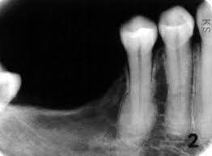
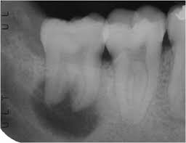
INDICACIONES RADIOGRAFICAS PARA EXTRACCIóN POR DISECCIóN.
3.- Órganos dentarios con Hipercementosis.
4.- Órganos dentarios con procesos patológicos radiculares.
Notes:
La radiografía es importante para realizar un buen diagnostico que también va acompañado con el éxito de la cirugía.

Slide 39
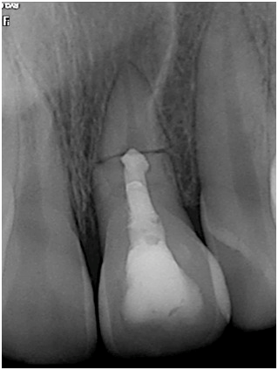
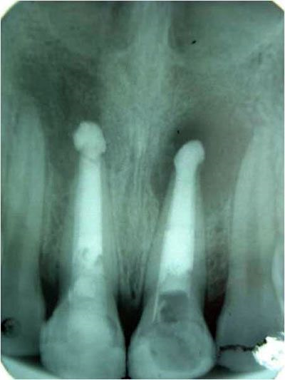
INDICACIONES RADIOGRAFICAS PARA EXTRACCIóN POR DISECCIóN.
5.- Fracturas radiculares.
6.- Órganos dentarios debilitados por conductoterapia amplia.
Notes:
Las radiografías siempre son un método auxiliar para el diagnostico pero también para observar si no existe otra patología que pudiera impedir nuestro tratamiento.

Slide 40
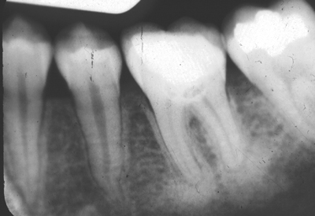
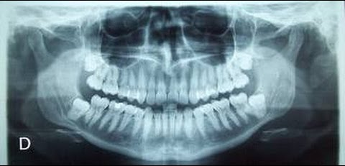
INDICACIONES RADIOGRAFICAS PARA EXTRACCION POR DISECCION.
7.- Órganos dentarios con esclerosis ósea.
8.- Órganos dentarios cerca de una estructura anatómica noble.
Notes:
Importante el estudio radiográfico, este método de exploración nos permite conocer las estructuras internas de los tejidos duros, como ver anquilosis, Hipercementosis etc.

Slide 41

CONTRAINDICACIONES DE LA Extracción por disección.
1.- Locales.
2.- Sistémicas.
Notes:
A través de una buena historia clínica el cirujano conocerá mejor a su paciente desde el punto de vista físico, de salud, emocional y esto nos da parámetros para realizar interconsulta con médicos generales para control del mismo paciente para poder realizar el tratamiento quirúrgico requerido.

Slide 42

CONTRAINDICACIONES LOCALES.
A). En cualquier proceso patológico local y la etapa aguda de un proceso infeccioso relacionado con el diente a extraer.
B). En neoplasias malignas o benignas de alto riesgo ejemplo: hemangioma.
Notes:
Hay patologías cercanas al órgano dentario a extraer si el cirujano no percibe esto puede causar alguna iatrogenia que va en perjuicio del paciente y del mismo cirujano.

Slide 43
CONTRAINDICACIONES SISTEMICAS
1.- Trastornos de la coagulación.
2.- Defectos plaquetarios.
3.- Anemia.
4.- leucemia. entre otros.
Notes:
En esta diapositiva menciono algunos padecimientos que nos impide el tratamiento de exodoncia, hasta que no este controlado por su medico general.

Slide 44

EVALUACIÒN DEL PACIENTE.
1.- Historia clínica.
2.- Estudios de laboratorio.
3.- Estudio radiográfico.
4.- Diagnóstico.
5.- Pronostico.
6.- Plan de tratamiento.
Notes:
La evaluación del paciente es importante porque de esto depende el éxito de nuestro tratamiento.-

Slide 45
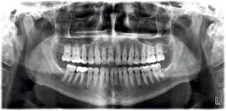
ESTUDIOS RADIOGRAFICOS PARA REALIZAR
UNA EXTRACCION POR DISECCION.
ORTOPANTOMOGRAFIA:
es una proyección básica a utilizar en cualquier procedimiento de cirugía bucal.
Objetivo.
Nos permite visualizar los dientes y sus estructuras de soporte adyacente también nos permite tener una visión global de los maxilares.
Notes:
Estudio importante la ortopantomografia ya que esta nos da una visión grande de los maxilares y órganos dentarios.

Slide 46
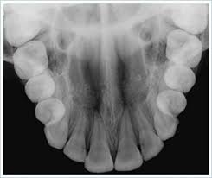
ESTUDIOS RADIOGRAFICOS PARA REALIZAR
UNA EXTRACCION POR DISECCION.
RADIOGRAFIA OCLUSAL.
Es en ocasiones valiosa para dar un diagnostico ya que nos puede dar otro panorama diferente a otras radiografías.
OBJETIVO.
Proporciona una visión amplia de los maxilares, especialmente del superior, las radiografías oclusales proporcionan una tercera dimensión diagnostica que no permite cualquier otra técnica radiográfica.
Notes:
Radiografía oclusal importante porque nos proporciona una tercera dimensión diagnostica.

Slide 47
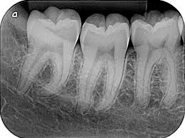
ESTUDIO RADIOGRAFICO PARA UNA EXTRACCION
POR DISECCION.
RADIOGRAFIA PERIAPICAL.
Proporciona la imagen de las partes coronaria y radicular de las piezas radiadas mas una porción de sus áreas.
OBJETIVO.
Permite el diagnostico de lesiones y aspectos dentarios, útiles en fracturas dentales, reabsorciones, abscesos, quietes etc.
Notes:
Radiografía importante porque nos da un grado mejor de acercamiento del órgano dentario y tejidos circundantes.

Slide 48
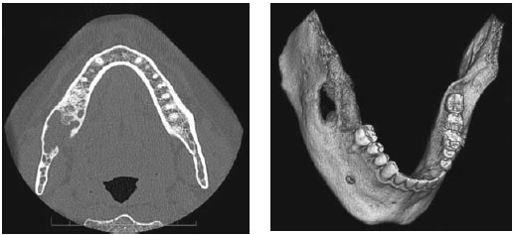
ESTUDIO RADIOGRAFICO PARA UNA EXTRACCION
POR DISECCION.
TOMOGRAFIA COMPUTARIZADA.
Detecta con gran exactitud mediante determinaciones de densidad, alteraciones de los órganos y que pueden distinguirse mejor que con una imagen radiológica.
OBJETIVO.
Proporciona información en los tres planos del espacio, (axial, coronal y sagital).
Importante en el diagnostico de quistes, exploración tridimensional de los dientes retenidos, senos maxilares, glándulas salivales, ATM y fracturas en la profundidad del cráneo facial.
Notes:
Método de imagen mas actualizado con mejor definición y ubicación de las patologías bucales.

Slide 49
BIBLIOGRAFÌA
1.- Laskin, Daniel M. “Cirugía Bucal y Maxilofacial” Ed. Panamericana.
2.- Laskin, Daniel M. “Manual de Cirugía Maxilofacial” Ed. Panamericana.
3.- Kaban, Leonard B. “Cirugía Bucal y Maxilofacial en niños”. Ed Panamericana.
4.- Raspall, Guillermo. “Cirugía Oral” Ed. Panamericana.

